Slide 1

CURSO
PROGRAMACIÓN
PSEUDOCÓDIGO

Slide 2

Presentación
José Domingo Muñoz
@pledin_jd
www.josedomingo.org

Slide 3
Resolución de problemas
¿Qué es un problema?
Un problema es un asunto o un conjunto de cuestiones que se plantean para ser resueltas. La naturaleza de los problemas varía con el ámbito o el contexto: problemas matemáticos, químicos, filosóficos, etc.

Slide 4
Resolución de problemas
Un programador es una persona que resuelve problemas, y para llegar a ser un programador eficaz se necesita aprender a resolver problemas de un modo riguroso y sistemático:
Análisis
Diseño
Codificación
Ejecución y validación del programa

Slide 5
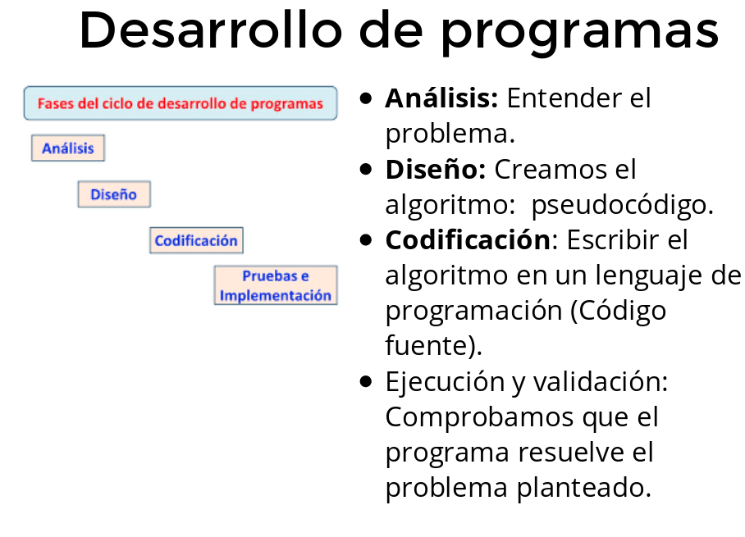

Slide 6

Sistemas de Infromación
Datos: se refiere a la representación de algún hecho, concepto o entidad real (palabras escritas, números, dibujos etc)
Información: Información implica datos procesados y organizados.
Procesador: Proceso por el que se convierte datos de entrada en información útil. Algortimo!!!

